Slide 1





Je compose pour vous avec ma douce et fidèle amie
Reprendre sa vie en main
Par Lande
N°3

Slide 2



Slide 3


Slide 4


Slide 5


Slide 6


Slide 7


Slide 8


Slide 9


Slide 10
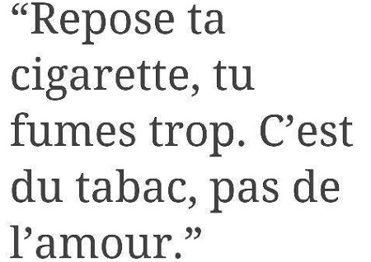

Slide 11


Slide 12



Slide 13


Slide 14


Slide 15


Slide 16
Kénavo

Slide 17

C’était Reprendre
sa vie en main
par Lande

